Slide 1
Творческий проект для детей старшей группы на тему ««Мы читаем. С.Я. Маршак»

Slide 2
Актуальность проекта: Современные родители уделяют мало внимания творчеству детских советских поэтов и писателей, т. к. считают их произведения устаревшими и неинтересными для детей XXI века. Данным проектом хотелось бы доказать актуальность и современность стихов С. Я. Маршака Дошкольное детство - важный этап в воспитании внимательного, чуткого читателя, любящего книгу, которая помогает ему познавать мир и себя в нем, формировать нравственные чувства и оценки, развивать восприятие художественного слова. Любой ребенок является читателем, даже если он не умеет читать, а только слушает чтение взрослых. Он выбирает и воспринимает то, что будет слушать то, что ему интересно. Произведения Самуила Яковлевича Маршака близки и понятны детям. Он всю свою жизнь был верным товарищем и добрым другом детей. Самуил Яковлевич показал, что стихами можно рисовать цветные картинки мира, рассказывать занимательные и поучительные истории и сказки, можно отлично высмеять врага и можно вызвать в человеке интерес, раздумье, сочувствие к несчастью, научить мечтать о будущем, весело и с толком работать, познавать окружающий мир. Произведения С. Я. Маршака не только понятны и интересны детям, они дидактичны своим содержанием. Какой только темы не охватили они: азбука и счет, дикие и домашние животные. Почта, транспорт, пожарная часть. Цирк, школа, библиотека, профессии и ремесла. Временные понятия, нравственное и патриотическое воспитание.

Slide 3
Автор проекта: Черноусова В.С.
Тип проекта: творческий.
Вид проекта: средней продолжительности (январь - март).
Ожидаемые результаты: 1. Формирование умения воспринимать книгу не только как развлечение, но и как источник знаний. 2. Активное участие родителей в реализации проекта. 3. Развитие способности детей делать выводы, умозаключения, умение высказывать идеи и предположения. 4. Развитие у детей умения воспринимать текст на слух, узнавать знакомые произведения по отрывкам из них. 5. Формирование умения выразительно читать наизусть и инсценировать произведение или отрывок из него. 6. Развитие интереса к литературе, творчеству с. Я. Маршака. 7. Популяризация семейного чтения. Место проведения: МАДОУ ЦРР д/с №123 города Тюмень Сроки проведения: январь - март
Количество участников проекта: 20 детей и их родители, воспитатель.
Возраст детей: 5-6 лет.

Slide 4
ЦЕЛЬ ПРОЕКТА: расширение знаний детей о творчестве С.Я. Маршака
ЗАДАЧИ ПРОЕКТА: 1. Познакомить детей с основными произведениями С. Я. Маршака: «Багаж», «Сказка о глупом мышонке», «Сказка об умном мышонке», «Где обедал воробей?», «Вот какой рассеянный», «Радуга-дуга», «Ванька-встанька», «Круглый год», «Детки в клетке», «Мяч», «Веселый счет», загадки. 2. Обогащать знания детей об окружающем мире: объектах социального назначения, природном мире, творчества, профессий и ремесел. 3. Формировать навыки правильного звукопроизношения, умений пользоваться умеренным темпом речи, интонационным средством выразительности, развитие голосового аппарата, речевого дыхания. 4. Формировать эмоционально-образного восприятия произведений С.Я. Маршака, активизация и расширение словаря детей. 5. Приобщать родителей к семейному чтению литературы.

Slide 5
1 этап. Подготовительный этап Методическая работа с педагогами, родителями:
- подбор детской художественной литературы писателя; - консультация: «Ребенок и книга» - творчество С.Я. Маршака.
2 этап. Разработка проекта. 1. Познакомить всех участников проектной деятельности: детей, родителей с темой проекта, настроить их на успешную работу, заинтересовать в его реализации. 2. Создать в группе условия для реализации проекта: подготовить литературу, иллюстрации, наглядные пособия, музыкальный репертуар, необходимые материалы, инструменты и приспособления для продуктивной деятельности детей.
3 этап. Основной. Организация деятельности проекта.

Slide 6
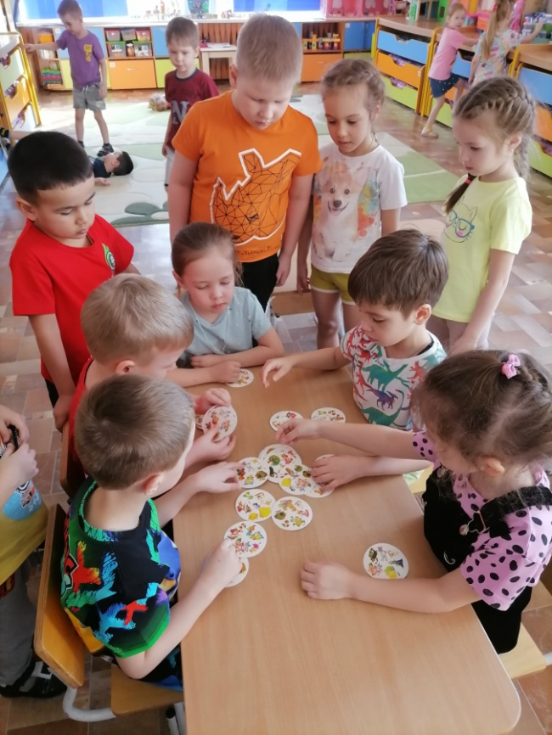
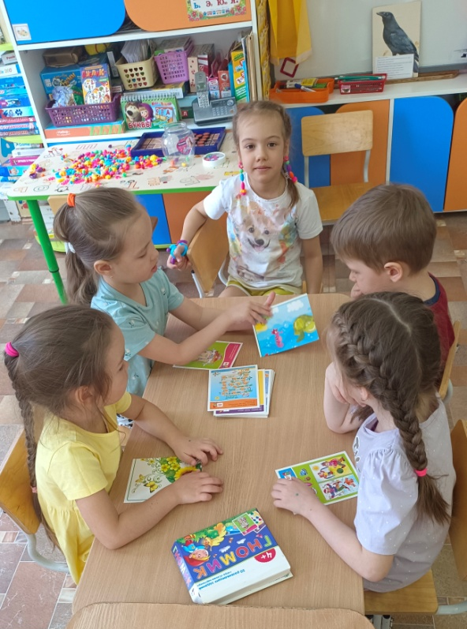
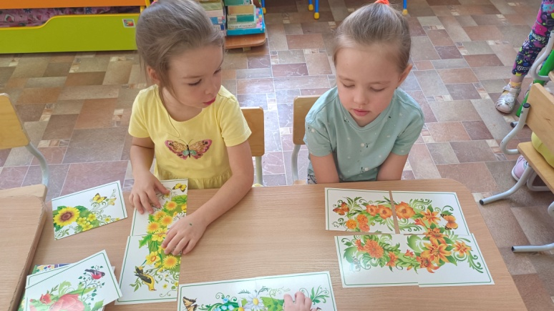
3.1. Игровая деятельность. - Игры на внимание: «Что изменилось?», «Четвертый лишний?» - Речевые игры: «Подскажи словечко», «Подбери рифму», «Загадай загадку»

Slide 7
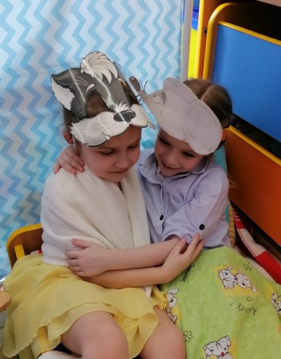
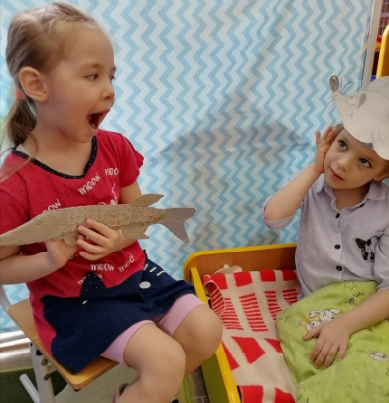
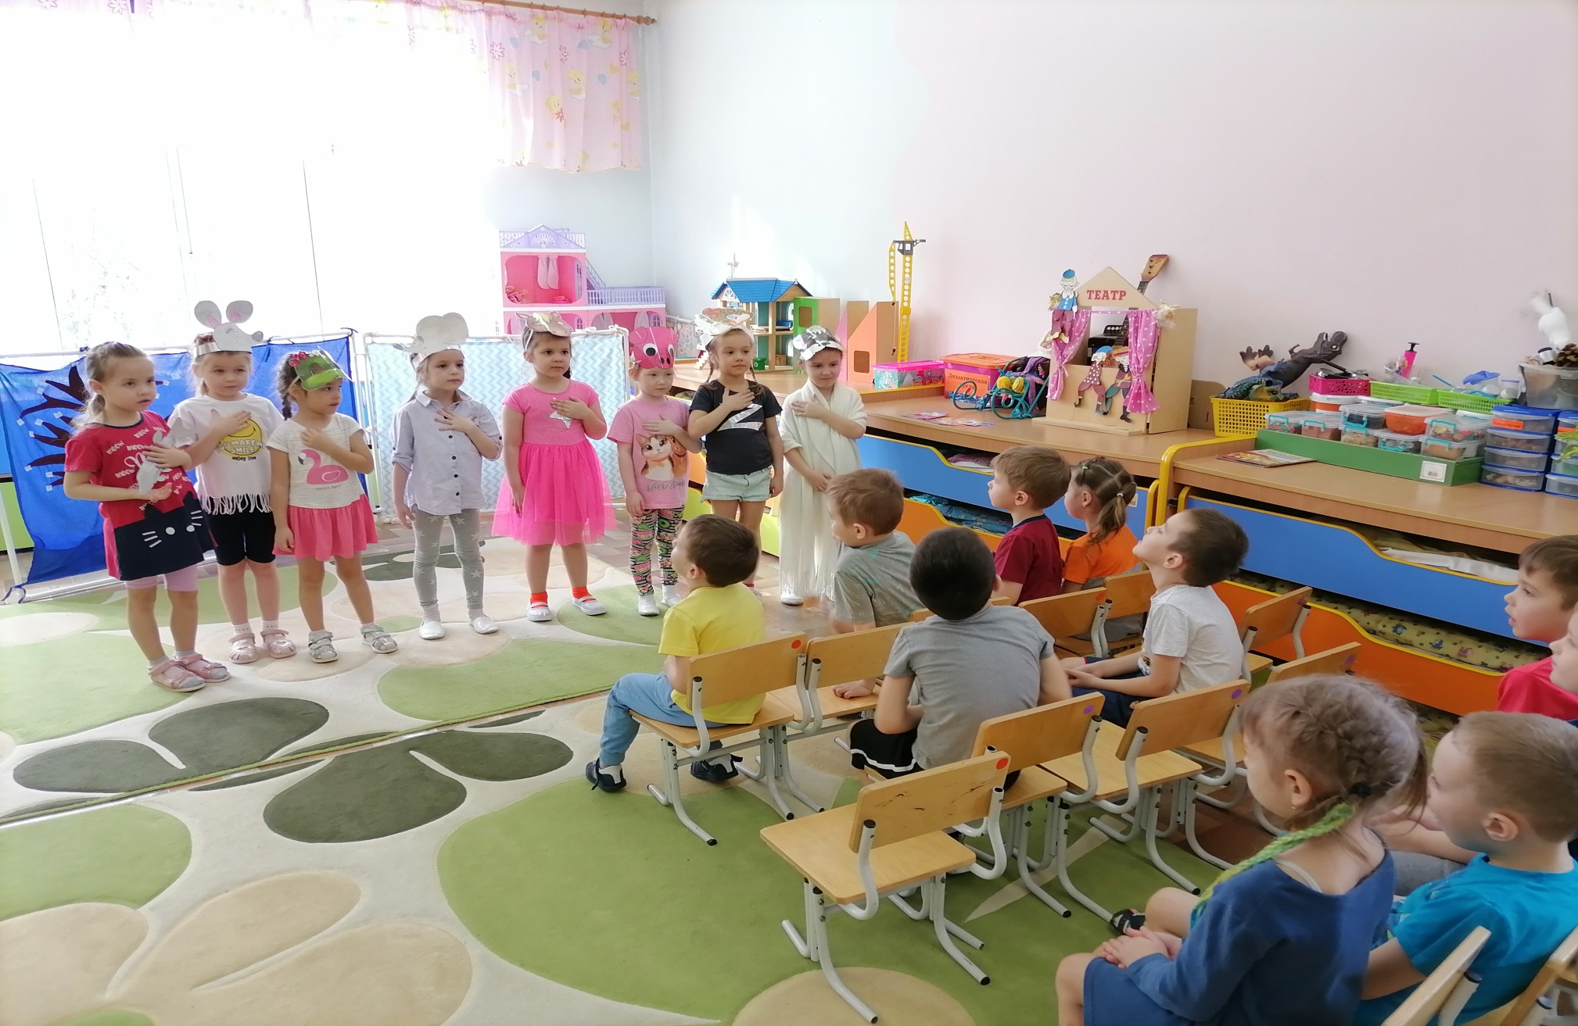
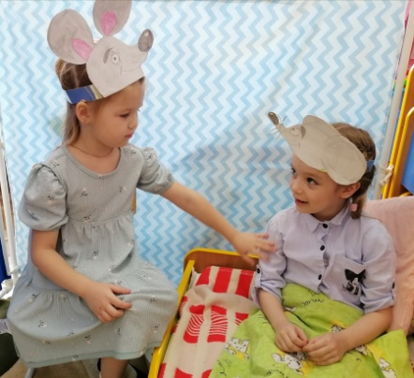
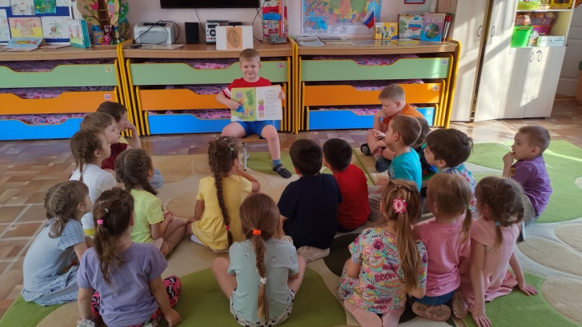
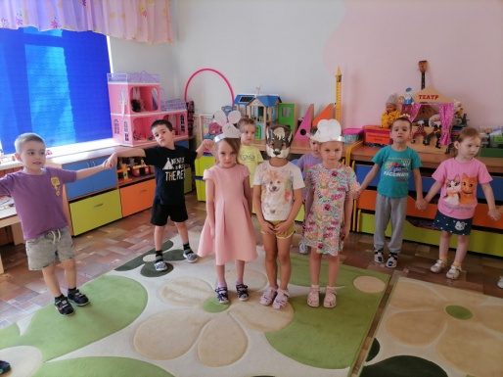
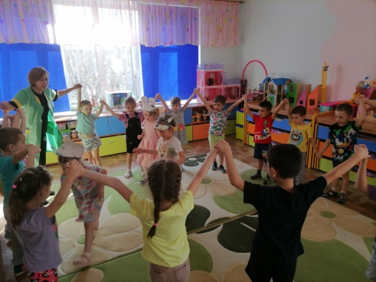
3.2. Художественно- коммуникативная деятельность. - Чтение произведений С.Я. Маршака («Багаж, «Сказка о глупом мышонке», «Где обедал воробей?», «Вот какой рассеянный», «Круглый год», «Детки в клетке», «Мяч», «Веселый счет», «Кошкин дом»); - Пересказ «Багаж»; - Пересказ «Сказки об умном мышонке»; - Картинки-загадки «Что ты видишь?»; -Драматизация произведения « Сказка о глупом мышонке»;
-Традиция - утренние беседы «Рассказ о прочитанной книге дома»; - Подвижные игры «Кот и мыши»;

Slide 8
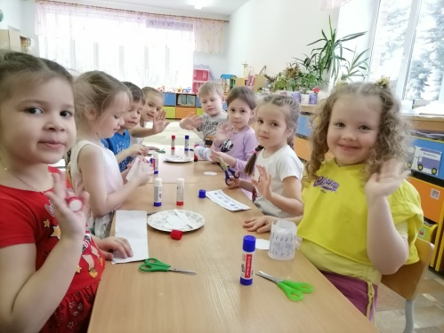
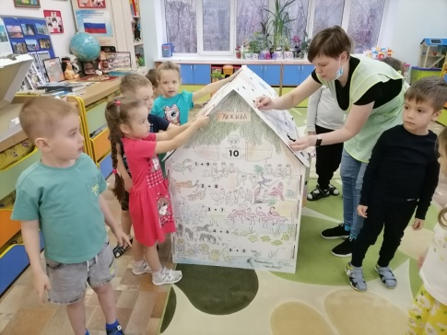
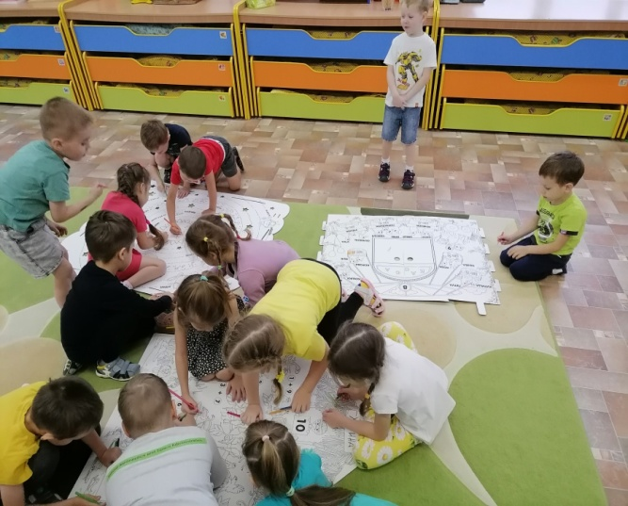
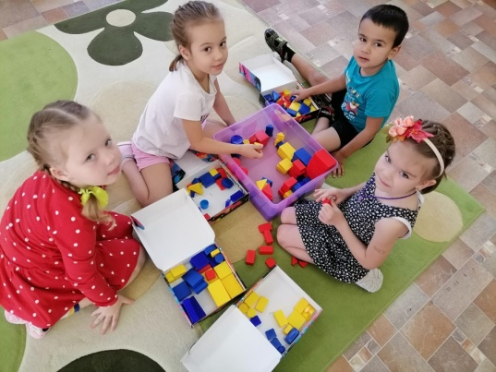
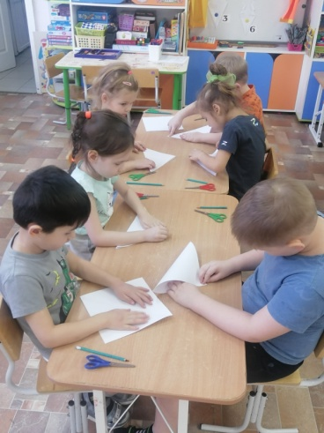
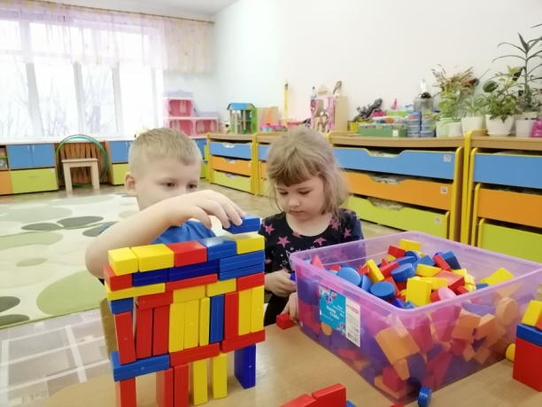
3.3. Художественно – продуктивная деятельность. Цель: продолжать учить детей работать в различных техниках и с разными материалами, учить создавать работу по задуманному плану, учить доводить начатое дело до конца, учить работать как индивидуально, так и коллективно; воспитывать аккуратность при работе с ножницами, клеем, природными материалами. Рисование. Раскрашивание раскрасок по сказкам и стихам С. Я. Маршака;

Slide 9
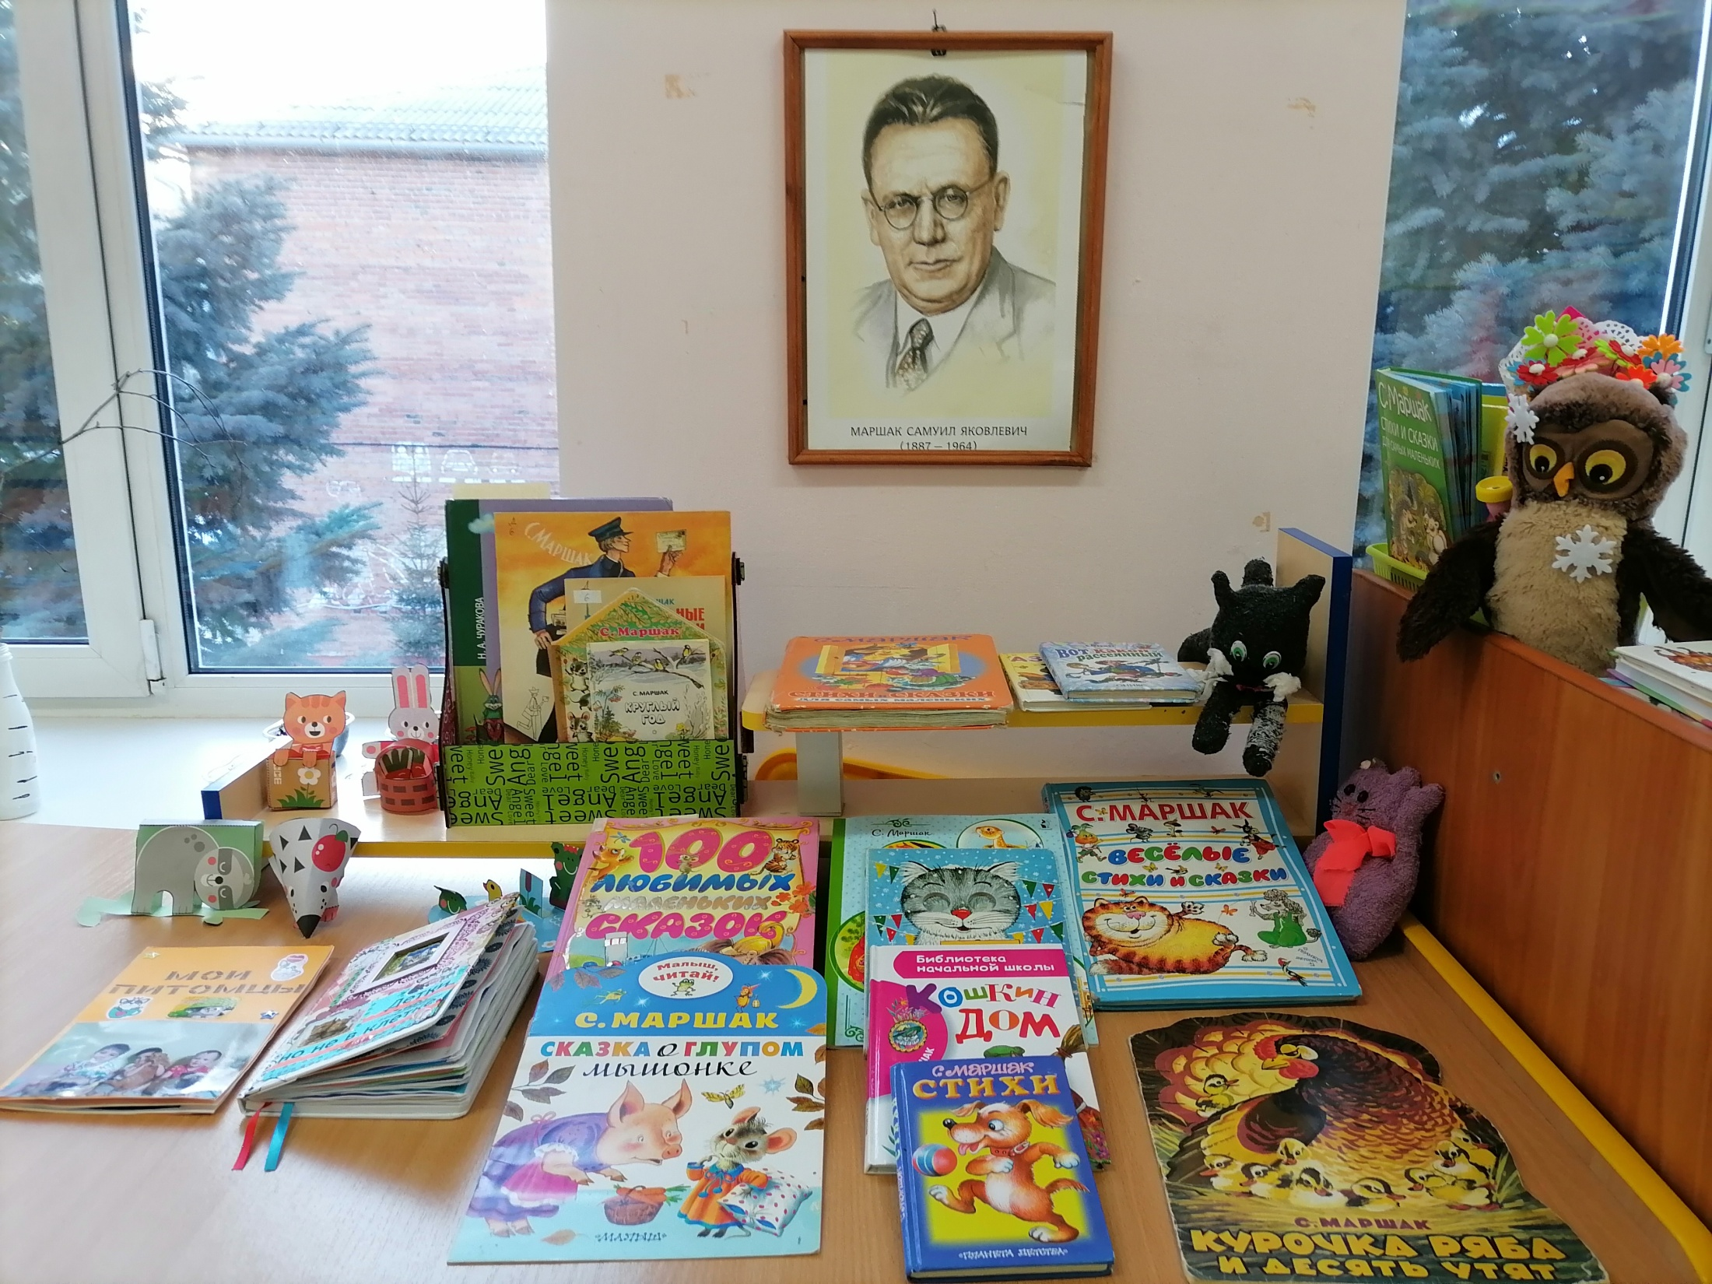
3.4. Выставка книг С. Я. Маршака. Рисование иллюстраций к произведениям. Цель: прививать любовь к чтению, к рассматриванию картин и иллюстраций.

Slide 10
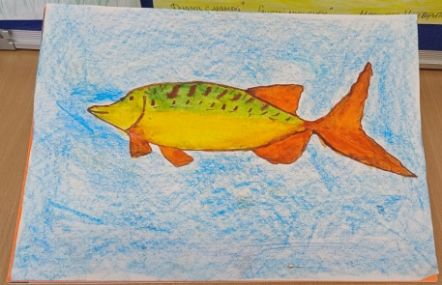
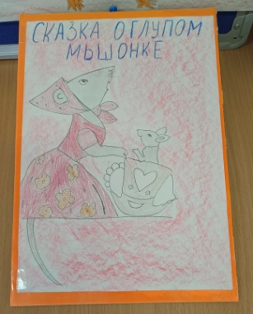
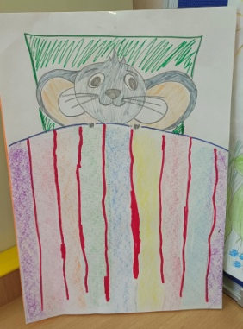
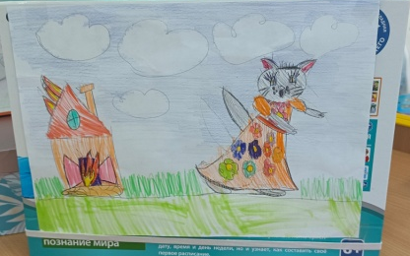
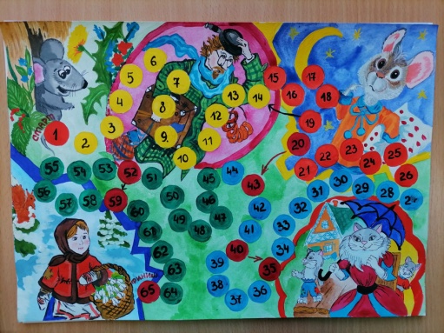
3.5. Работа с родителями:
- Подборка книг С. Я. Маршака. Рисование с детьми рисунков по произведениям.
- Изготовление настольной игры – ходилки «По дорогам сказок Маршака».
- Чтение дома книг С. Я. Маршака ,
просмотр мультфильмов по произведениям этого автора.
-Чтение по ролям в семье : «Багаж» с использование макета
вокзала, «Сказка о глупом мышонке», «Усатый – полосатый» (видеопрезентация).
-Оформление книги «Детки, но не в клетке».
- Посещение и запись в библиотеку детей и родителей.
- Гость в группе с презентацией макета «Багаж».
-Буккроссинг – библиотека путешествующих книг.
- Изготовление поделок к произведениям Маршака.
-Аудиосказки перед сном от родителей.

Slide 11
3.5. Работа с родителями:
- Подборка книг С. Я. Маршака. Рисование с детьми рисунков по произведениям.
- Изготовление настольной игры – ходилки «По дорогам сказок Маршака».
- Чтение дома книг С. Я. Маршака ,
просмотр мультфильмов по произведениям этого автора.

Slide 12
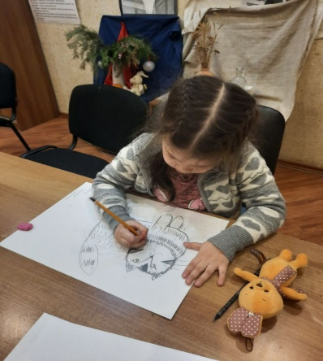
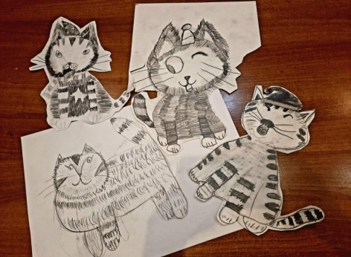
Изготовление поделок к произведениям Маршака.

Slide 13
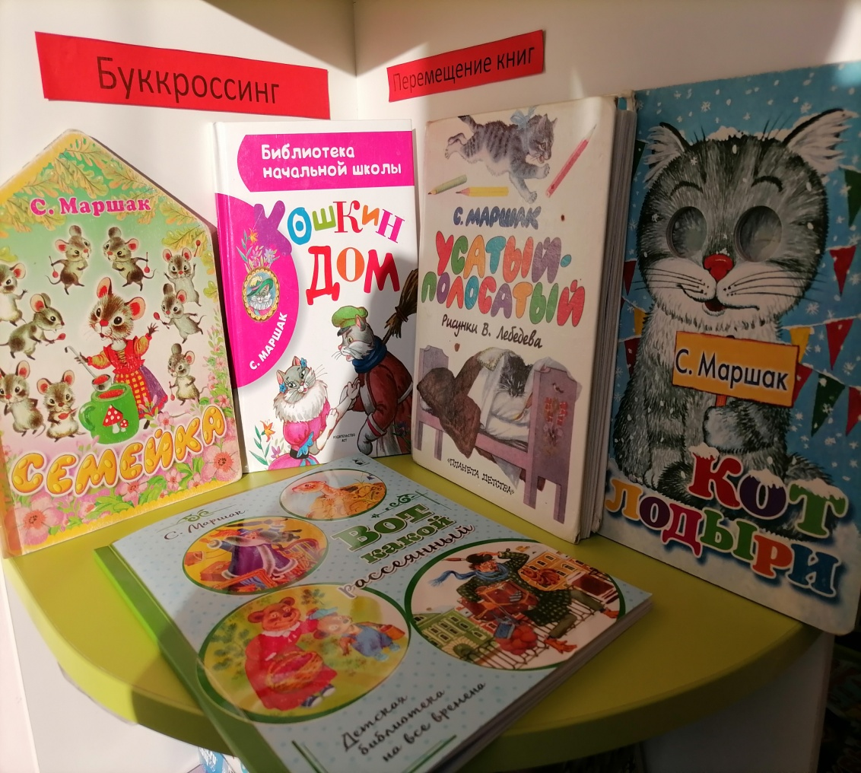
Буккроссинг – как один из главных факторов, стимулирующих возрождение семейного чтения. В переводе с английского означает «перемещение книг» или «книговорот». Идея довольно проста – «Прочитал книгу – передай другому».

Slide 14
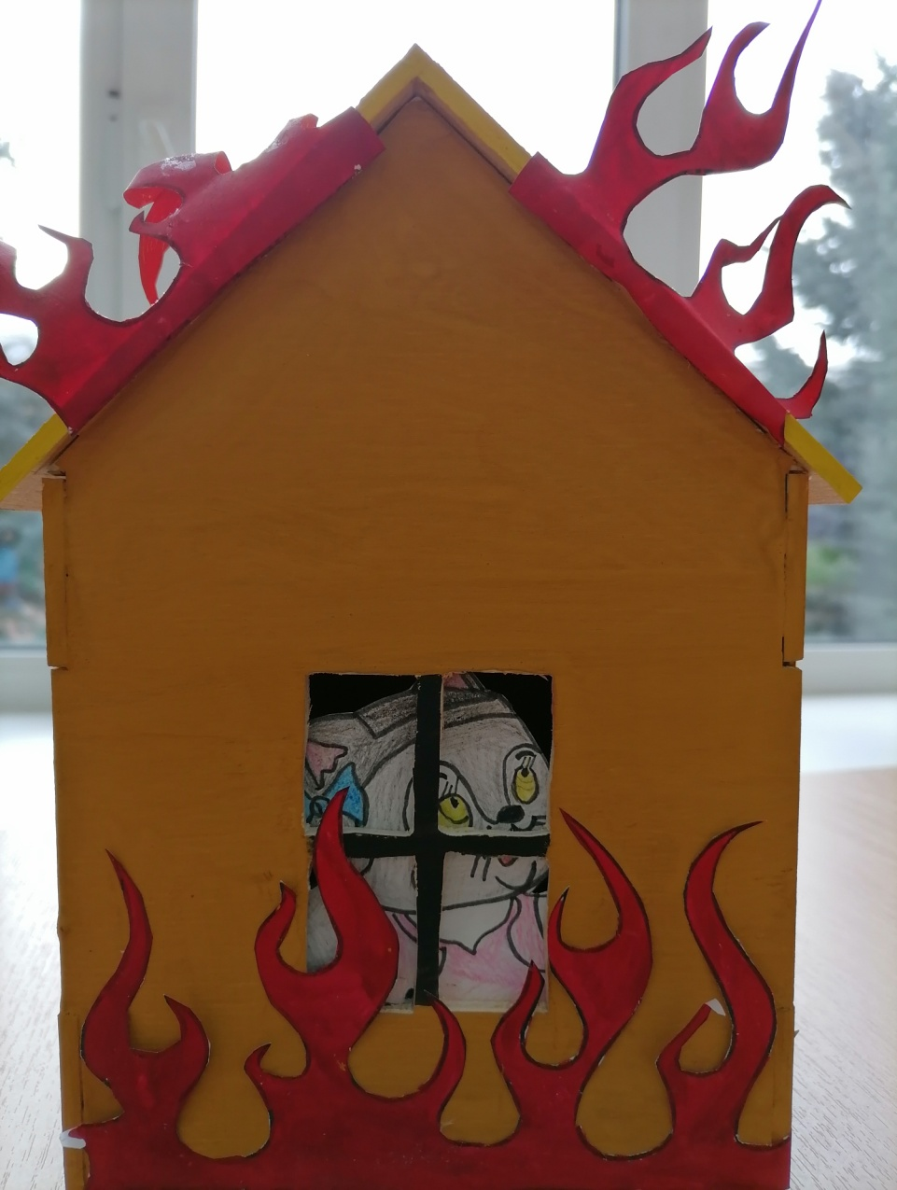
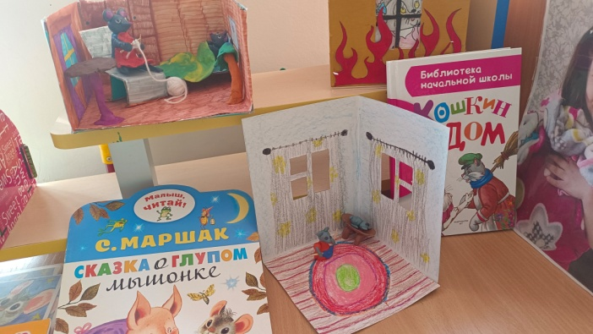
Изготовление макетов и поделок по сказкам Маршака.
Мы живём с вами в век компьютерных технологий, когда живое общение родителей и детей заменяет компьютер и телевизор. Во время изготовления макетов и поделок, родители выбирают время для тесного сотрудничества с собственным ребёнком. Одна семья сделала макет вокзала и обыграла его с чтением по ролям по произведению «Багаж».

Slide 15
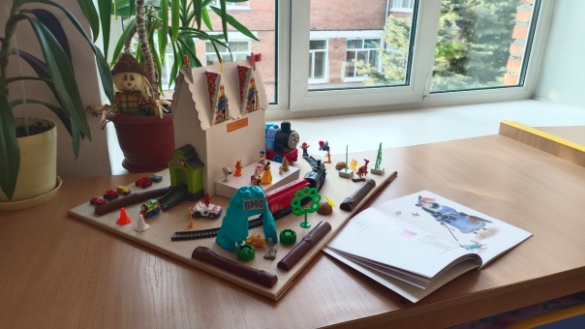
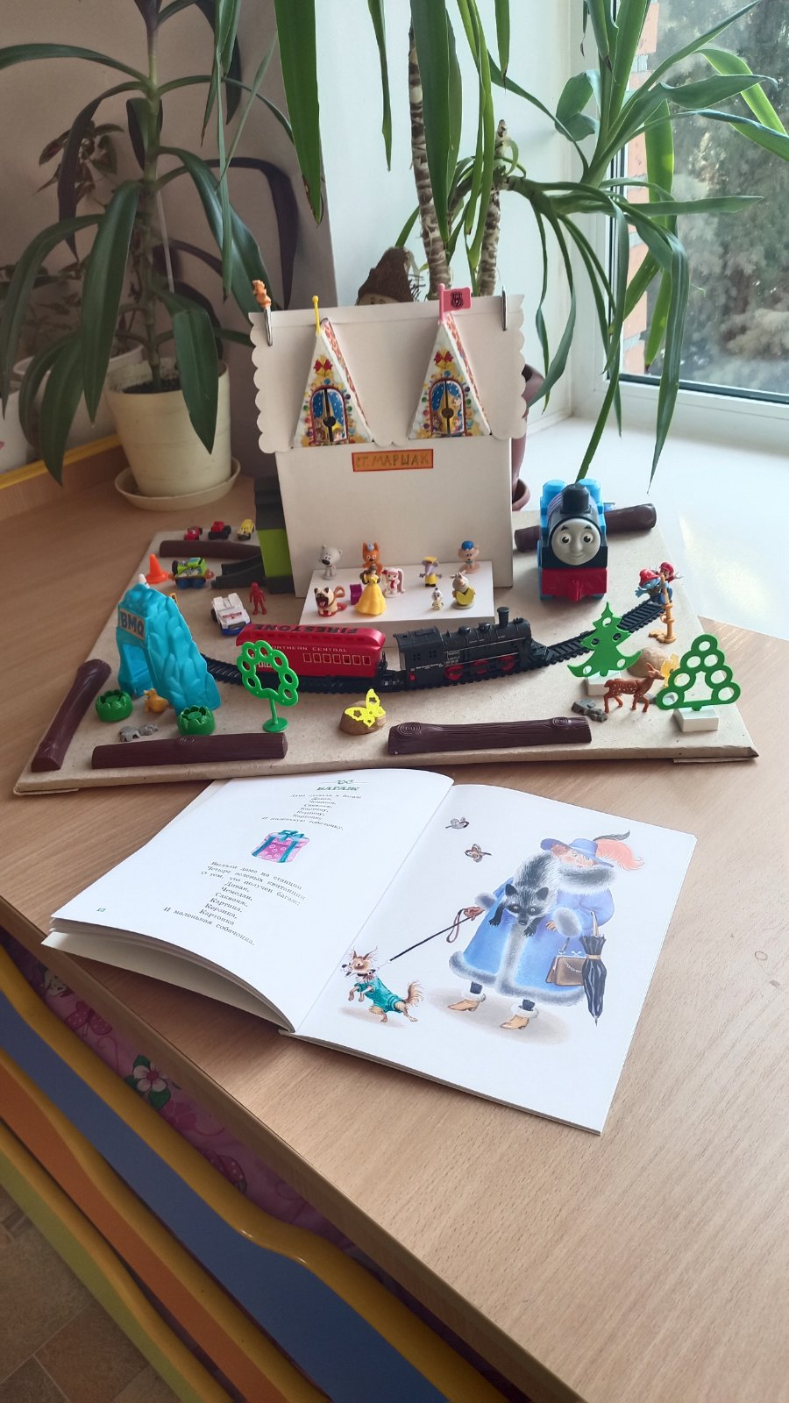

Slide 16
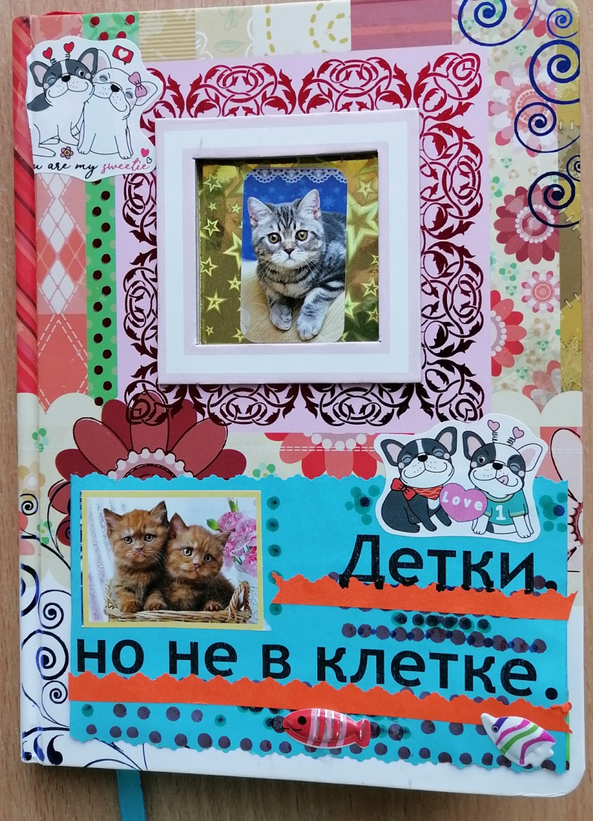
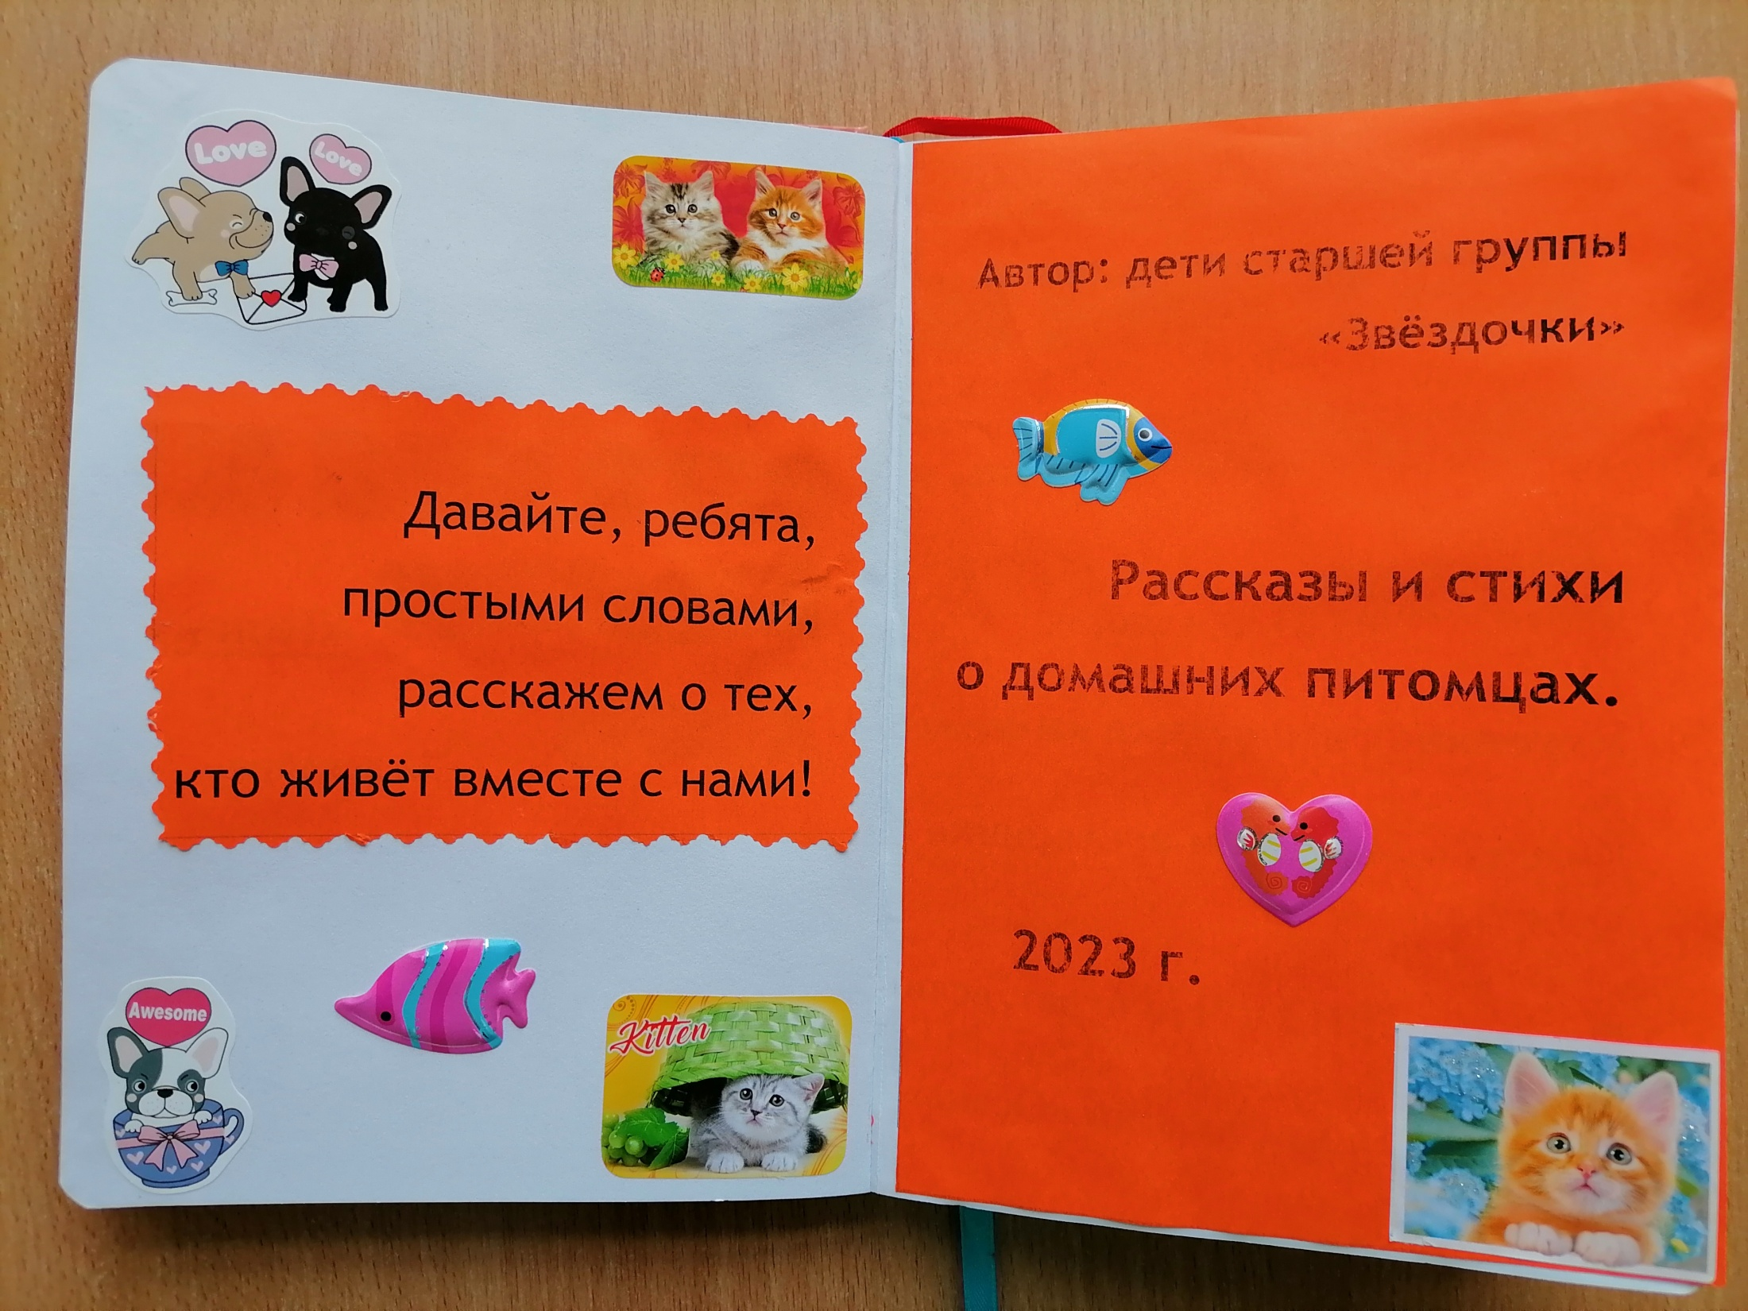
Написание и оформление совместной книги «Детки, но не в клетке».
Содержание книги – это рассказ ребёнка и родителя о своём домашнем животном. Актуально, что в процессе оформления книги предоставляется возможность осуществлять индивидуальный подход к каждому ребёнку. Прививается любовь к своему питомцу, вызывается желание рассказать о них. Родители проявили большой интерес к оформлению книги, многие сочинили небольшие стихи о своих любимцах. Всего приняли участие – 17 семей и 3 сотрудника группы.

Slide 17
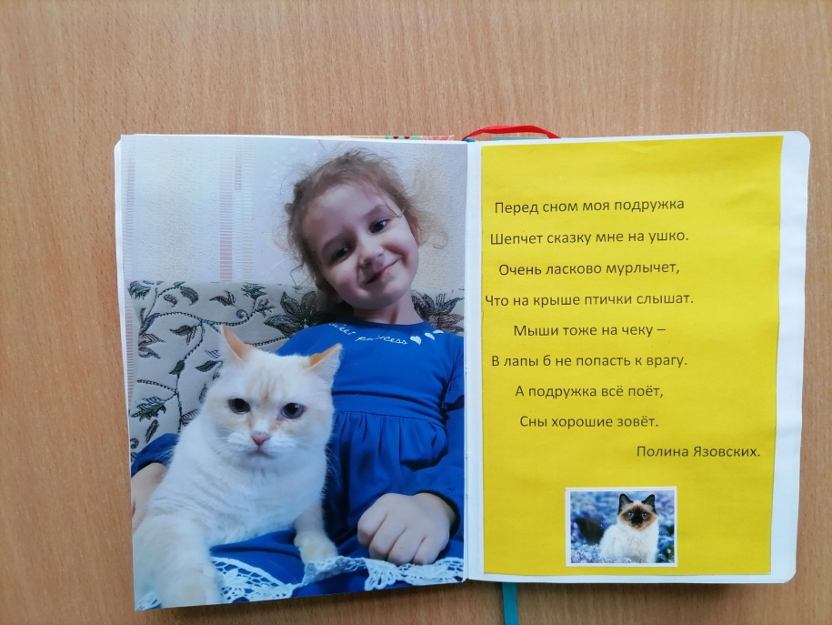
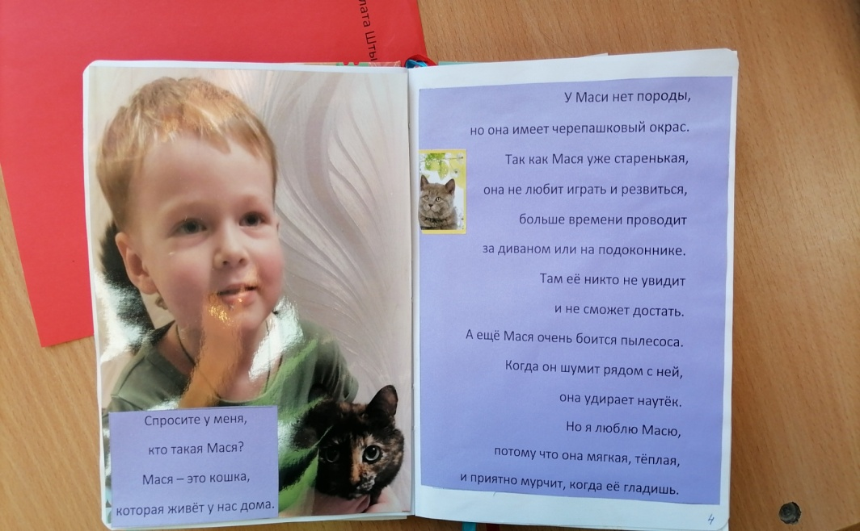
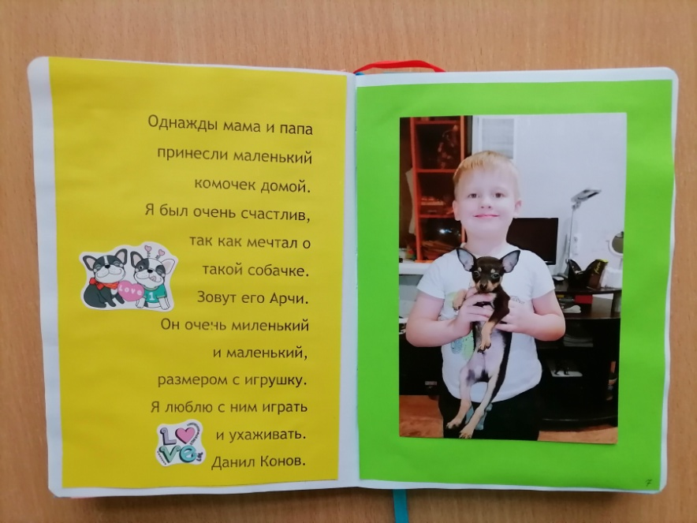
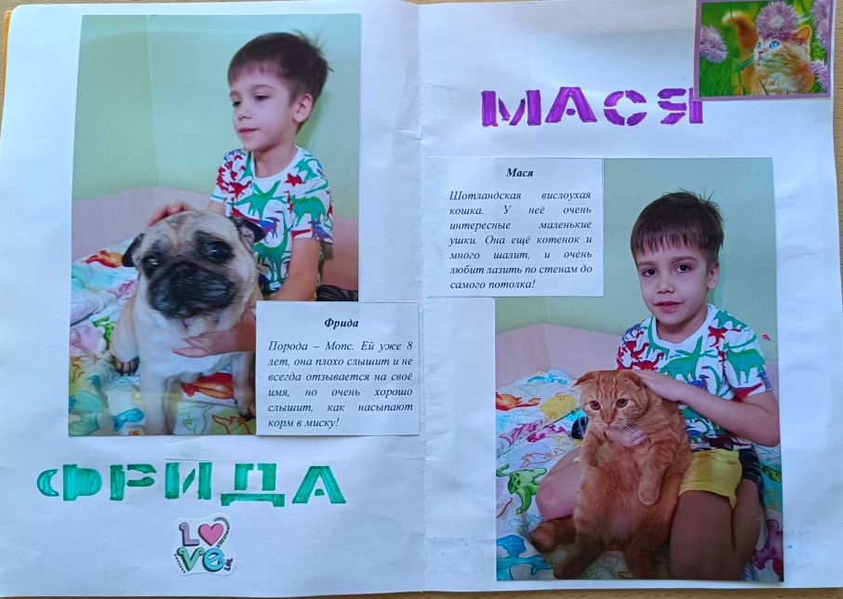
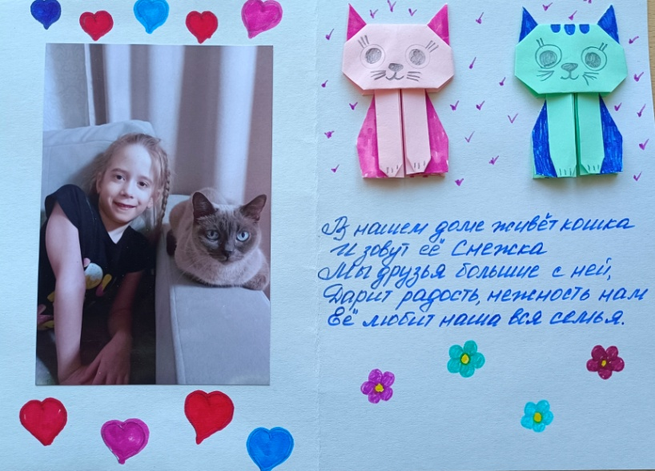

Slide 18
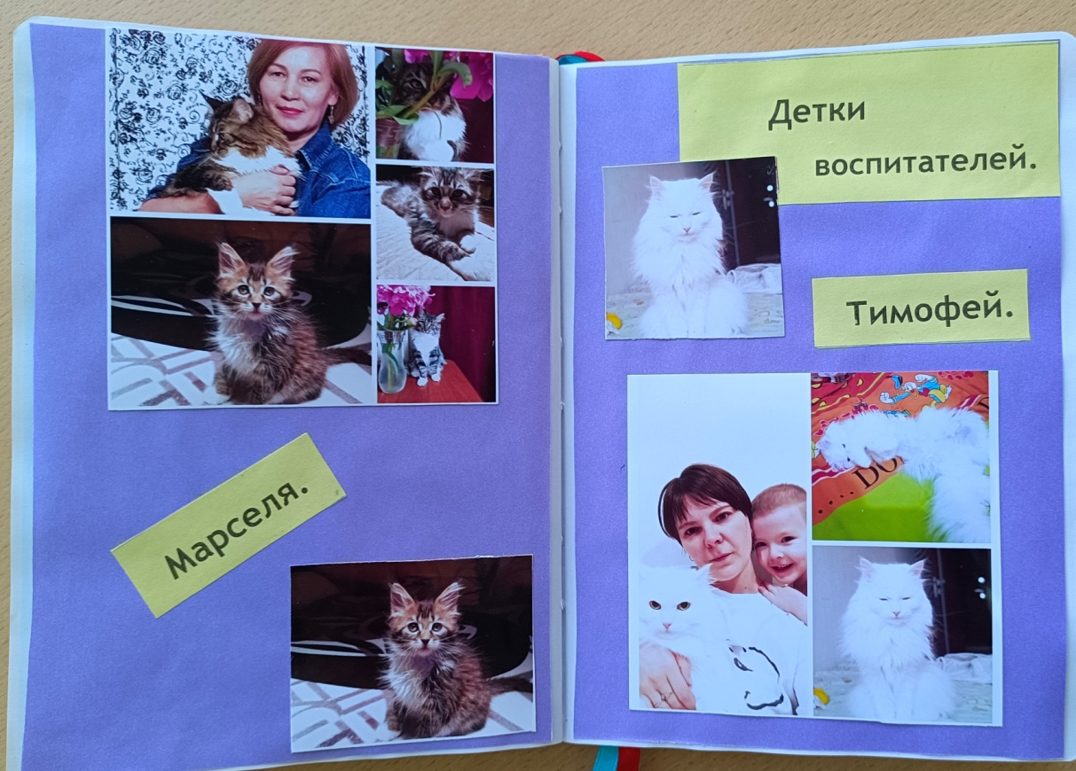
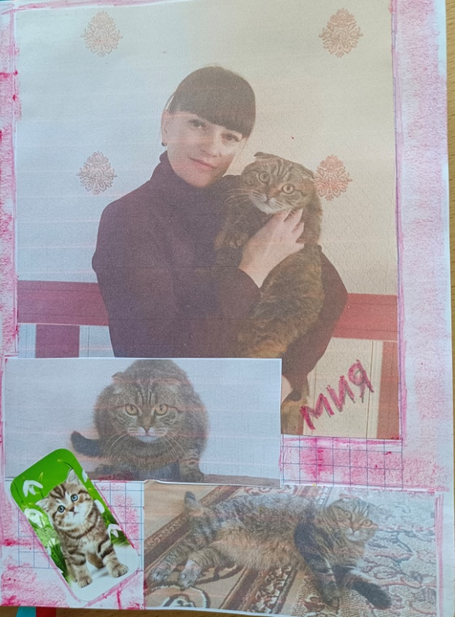
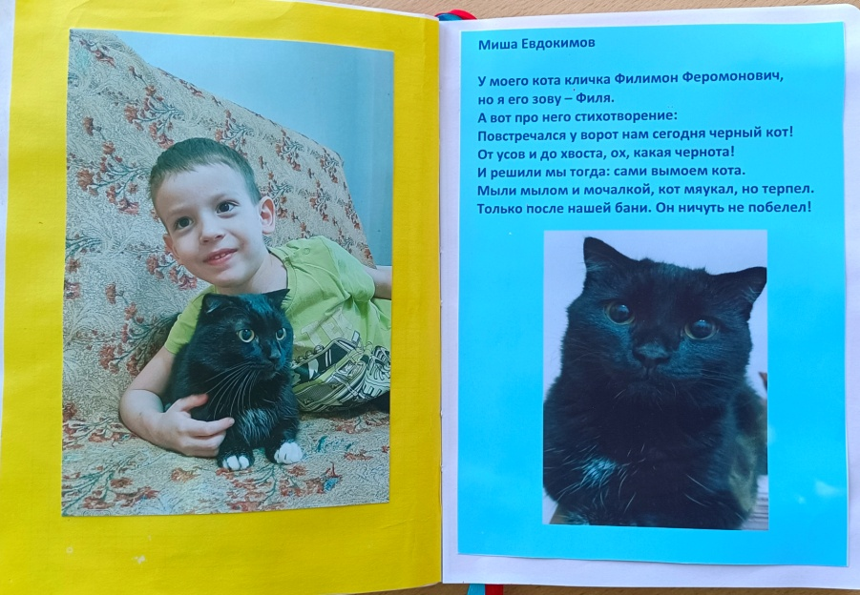
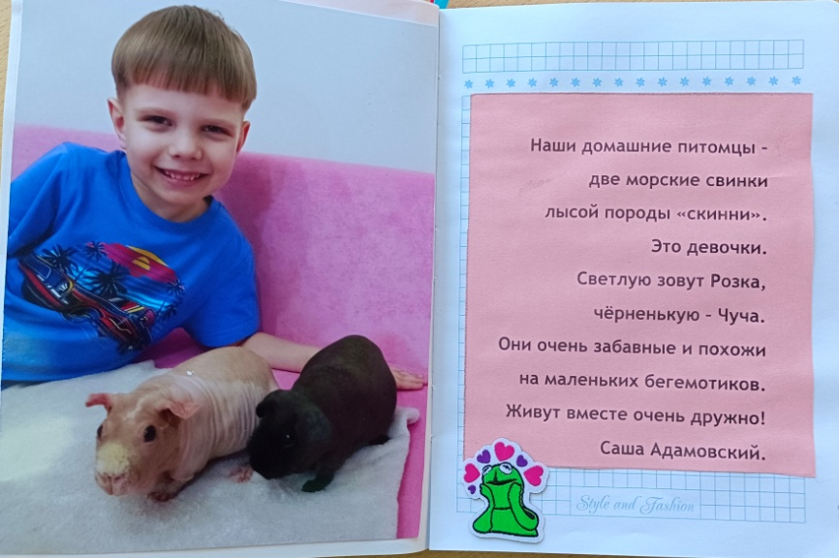

Slide 19
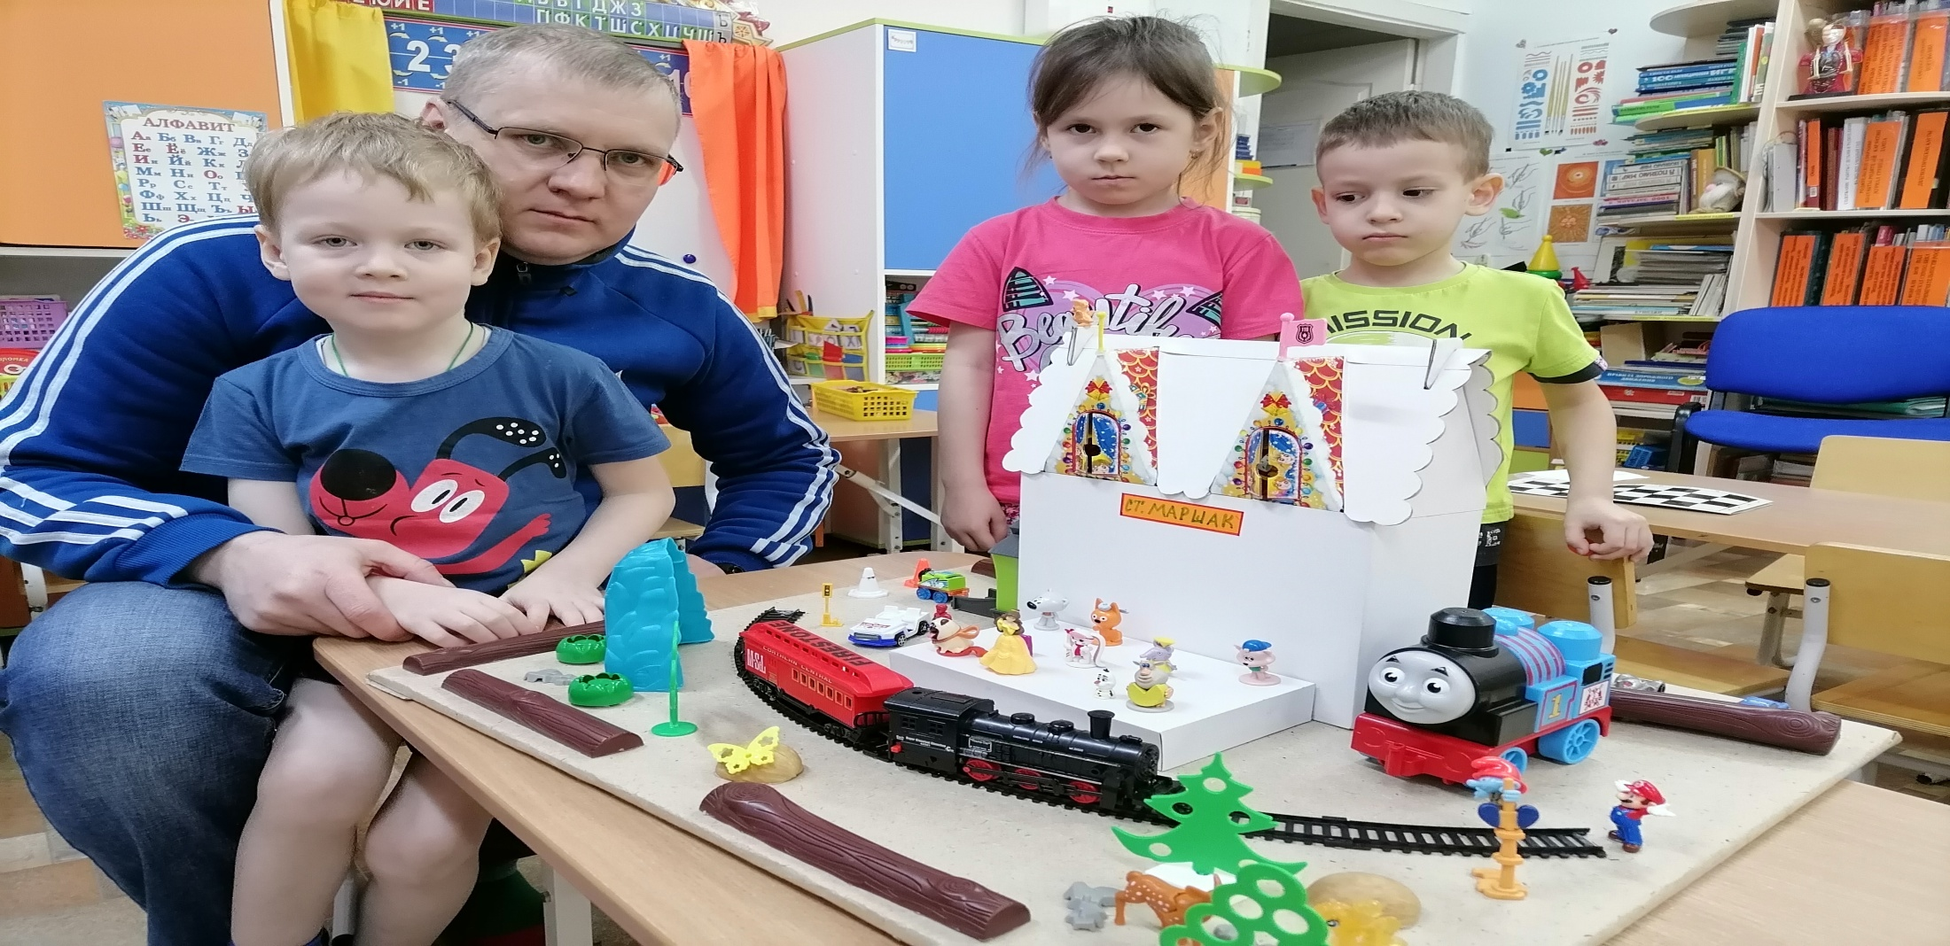
Гость группы – родитель с рассказом и показом совместно сделанного со своими детьми макета вокзала ( по произведению «Багаж»).
Также рассказал о профессиях железнодорожников и сотрудников вокзала.

Slide 20
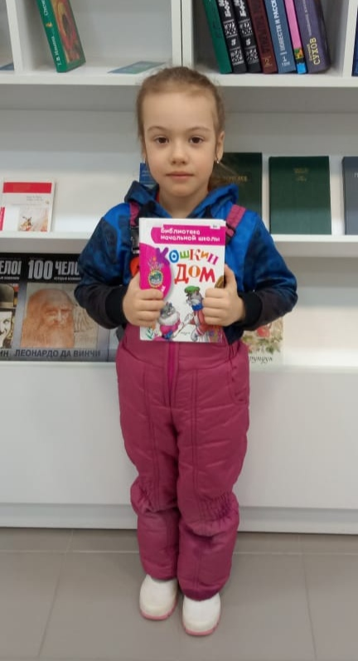
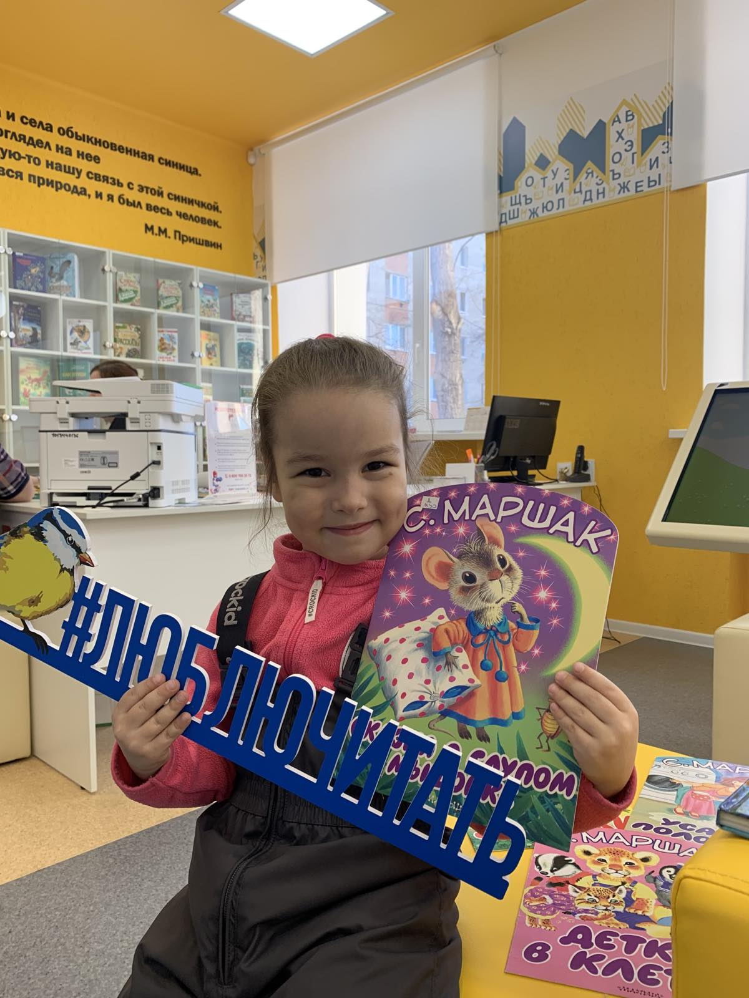
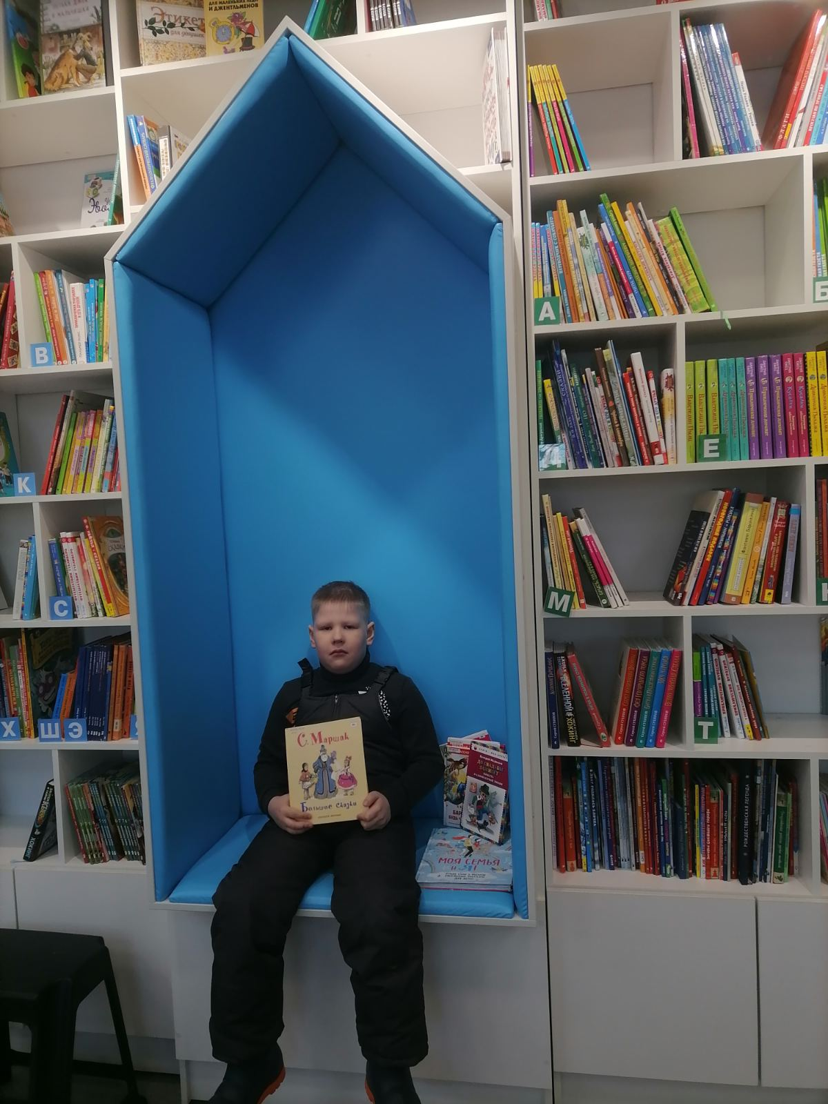
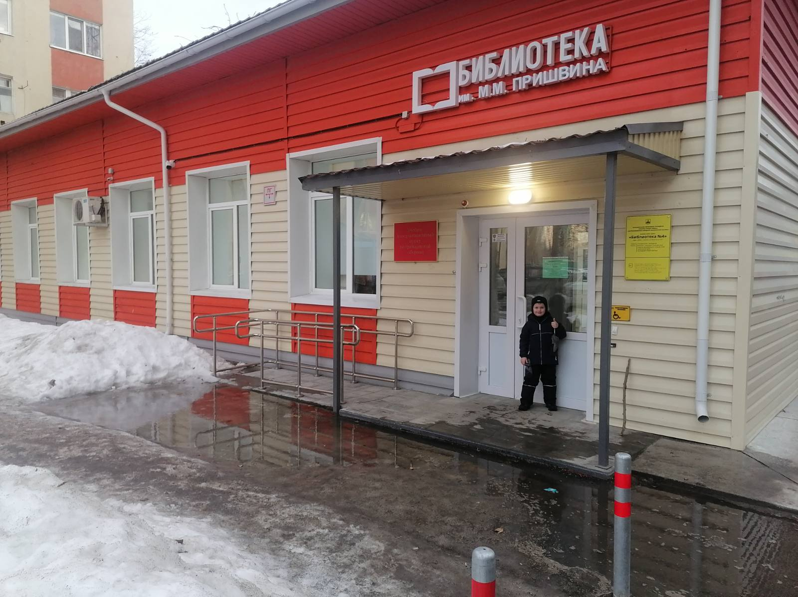
Посещение и запись в библиотеку детей и родителей.

Slide 21
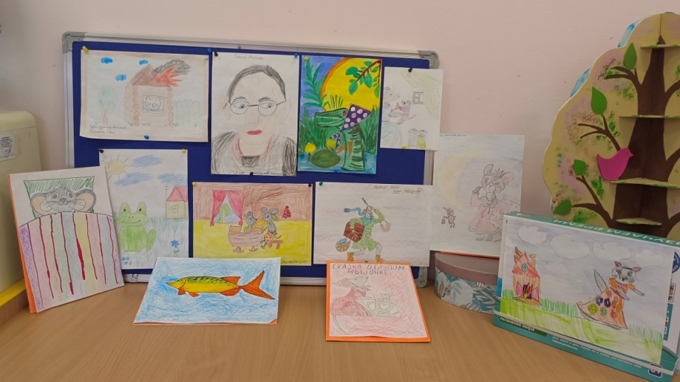
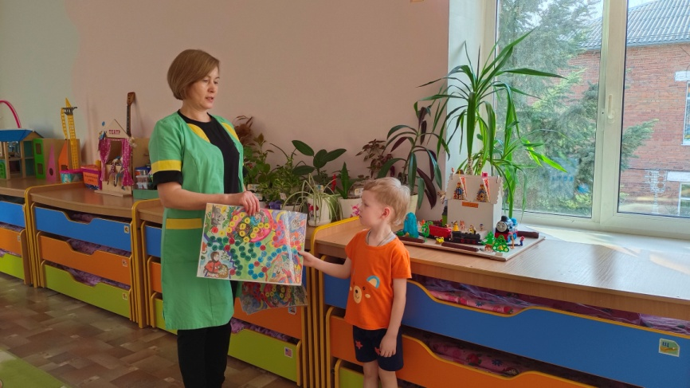
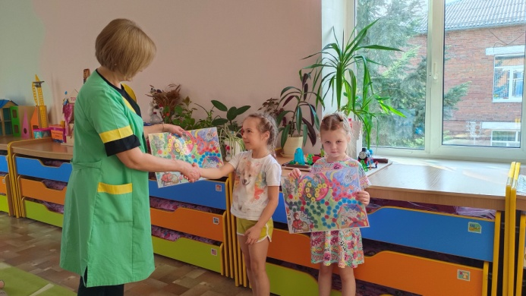
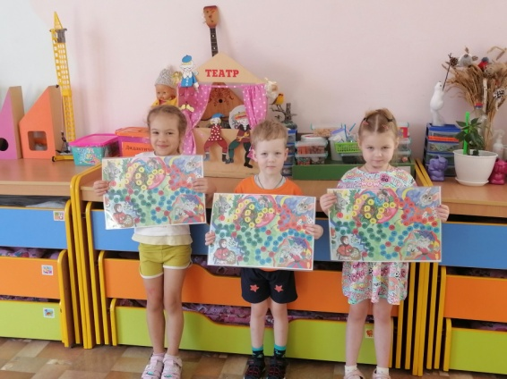
Завершающим этапом проекта стала выставка рисунков «Любимый герой Маршака».
Всем участникам проекта объявили благодарность, дети в подарок получили настольную игру – ходилку «По дорогам сказок Маршака», которую родители сделали своими руками.

